Slide 1




Habitat intermédiaire, alternative réellement accessible partout et pour tous ?
Camille Auxépaules
15 octobre 2026

Slide 2
Introduction

Slide 3
Les principales formes d’habitat intermédiaire – 1
Résidences autonomie (RA)
Offre historique, héritière des logements-foyers
Établissements medico-sociaux non médicalisés (ESMS au sens du CASF), autorisés par le département
Destinées à des personnes âgées autonomes ou en perte d’autonomie légère, offrant un habitat privatif au sein d’un ensemble collectif adapté au vieillissement
Remontées d’information : bien couvertes par la statistique publique : Finess, enquête EHPA (Drees)
Résidences services seniors (RSS)
Résidences services définies par le CCH ; le qualificatif « seniors » relève de la politique commerciale de l’opérateur
Logements individuels, espaces collectifs, service minimal de sécurité et services à la carte
Faible visibilité statistique : absentes de Finess, donc hors champ de l’enquête EHPA

Slide 4
Les principales formes d’habitat intermédiaire – 2
Habitats inclusifs (HI)
Définis à l’article L281-1 du CASF : destinés à des personnes âgées ou en situation de handicap qui « font le choix d’un mode d’habitation regroupé »
Combinent espaces privatifs et lieux partagés
Structurés autour d’un projet de vie sociale et partagée (PVSP) : autonomie, liens sociaux, prévention de l’isolement
Financement possible par l’aide à la vie partagée (AVP), créée en 2021 et cofinancée par la CNSA et les départements, qui rémunère l’animation du PVSP
Pas des ESMS

Slide 5
Les RA et les RSS concentrent l’essentiel de l’offre
Table 1 – Offre d’habitat intermédiaire pour personnes âgées en France
Type d’habitat | Nombre d’habitats | Nombre d’habitants | Taille moyenne | Sources
Résidences autonomie | 2 180 | 94 100 | 50 | Enquête EHPA 2023 (Drees)
Résidences services seniors | 1 205 | 98 500ª | 82 | Enquête OFFRE 2024 (CNAV - IPP)
Habitats inclusifs (AVP) | 1 065 (yc. PH^{b}) | 12 000 (yc. PH) | 11 (yc. PH) | Enquête AVP 2025 (IPP - Themis)
ª Nombre de logements. ^{b} PH : personnes en situation de handicap.
RA et RSS représentent l’essentiel de l’offre ; les habitats inclusifs restent minoritaires
Les RA forment l’offre historique, les RSS et les habitats inclusifs se développent plus récemment

Slide 6
Partie 1 – Différences d’implantation entre résidences autonomie (RA) et résidences services seniors (RSS)

Slide 7
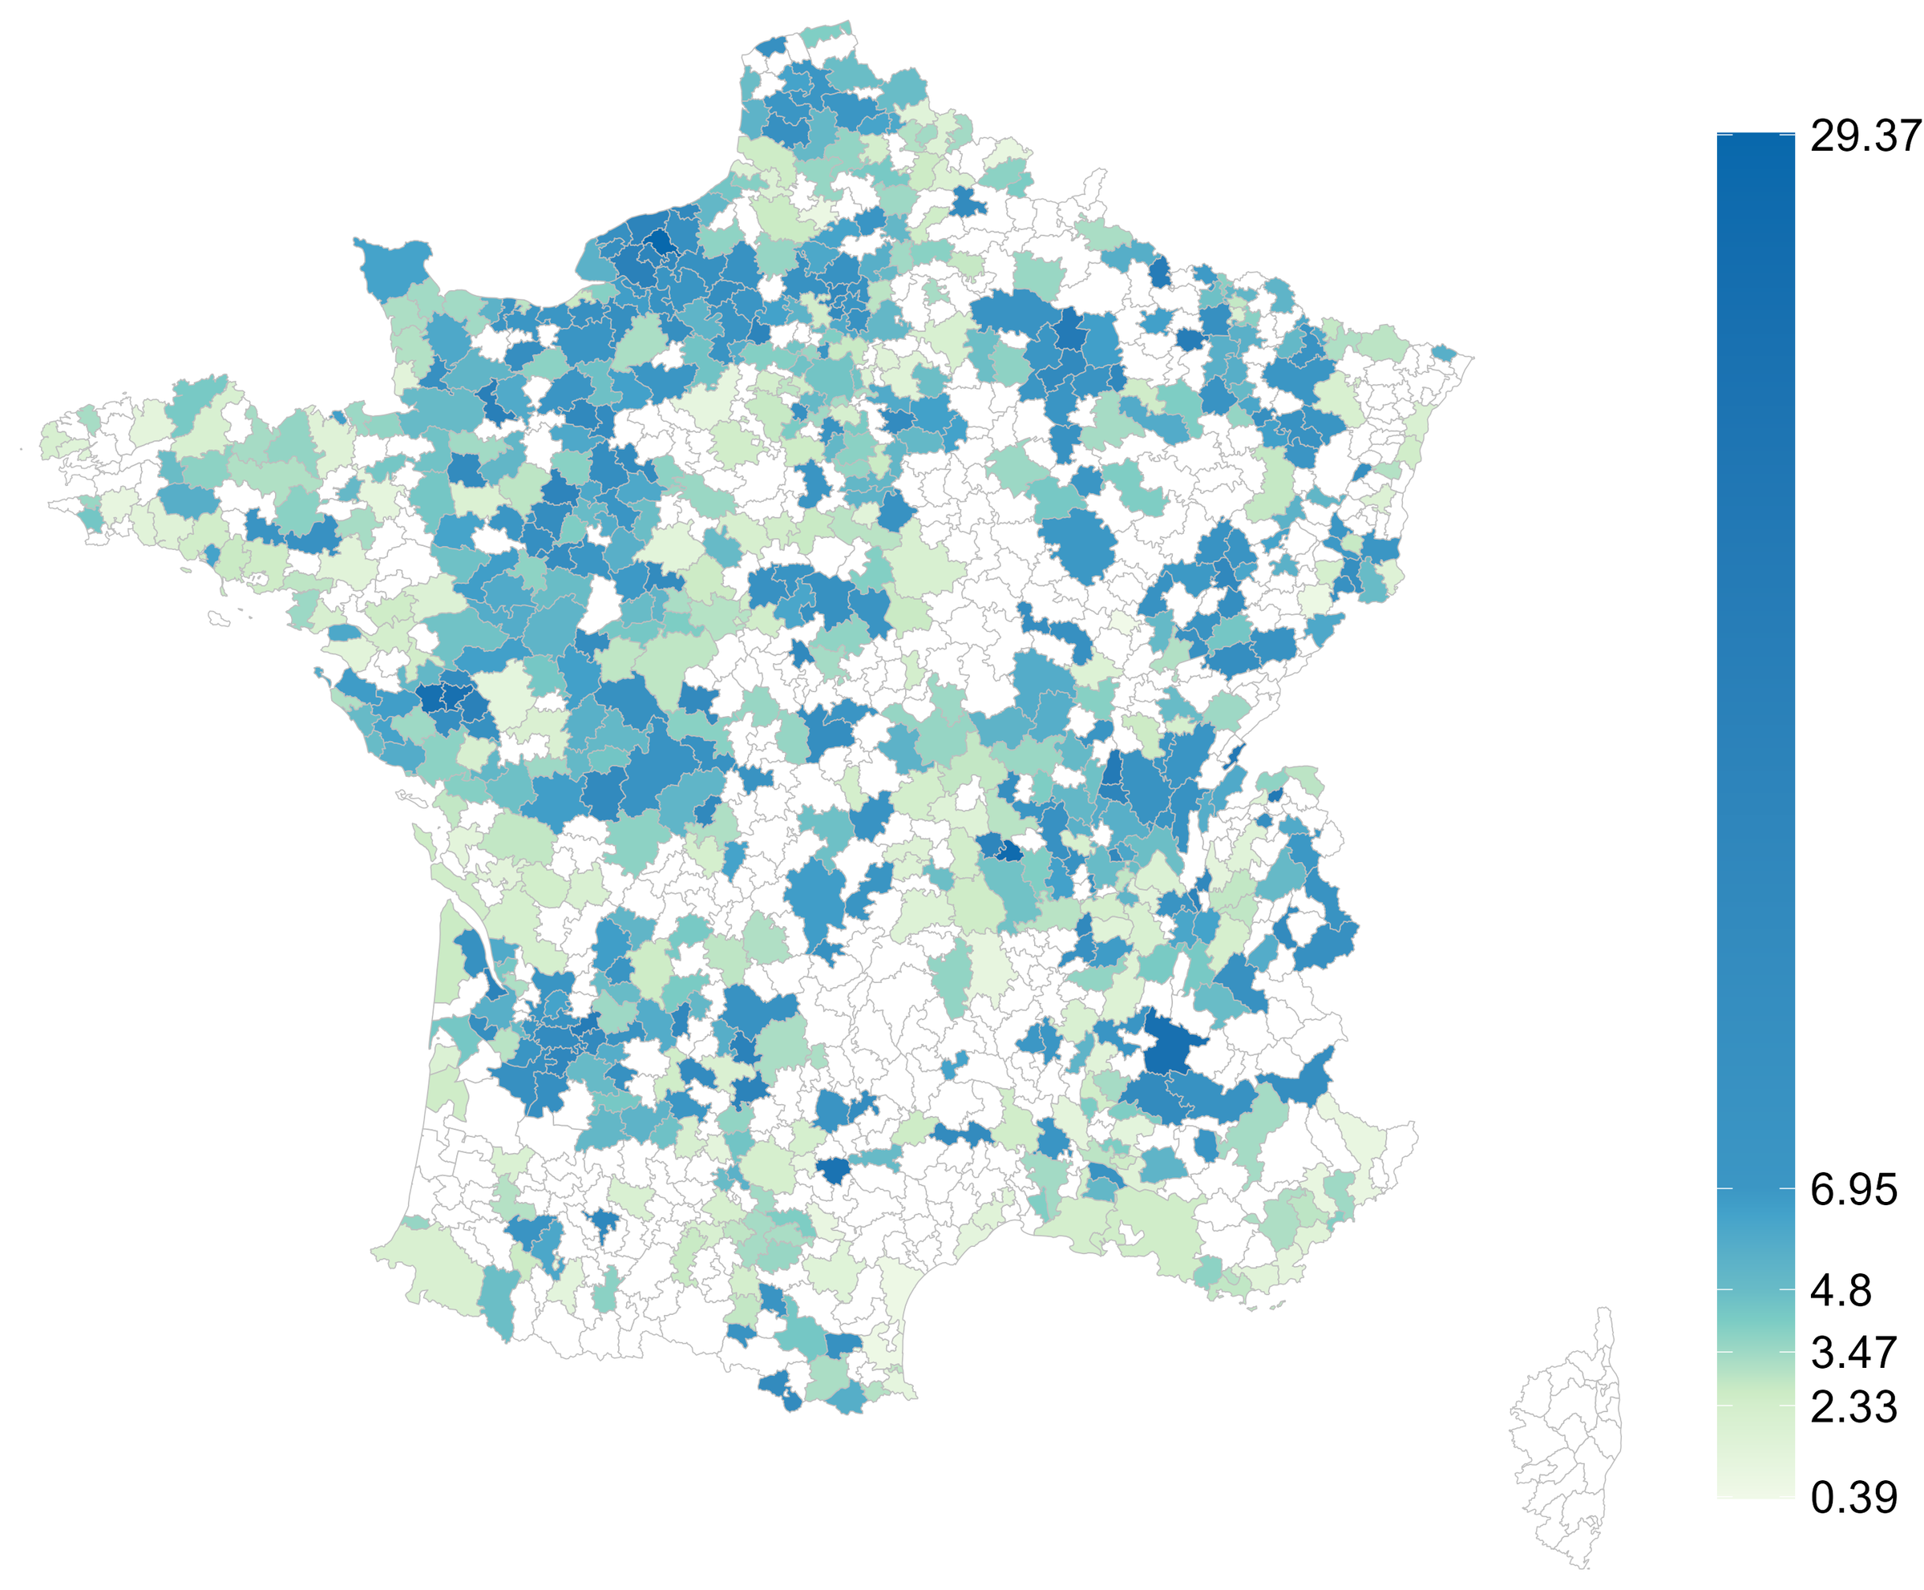
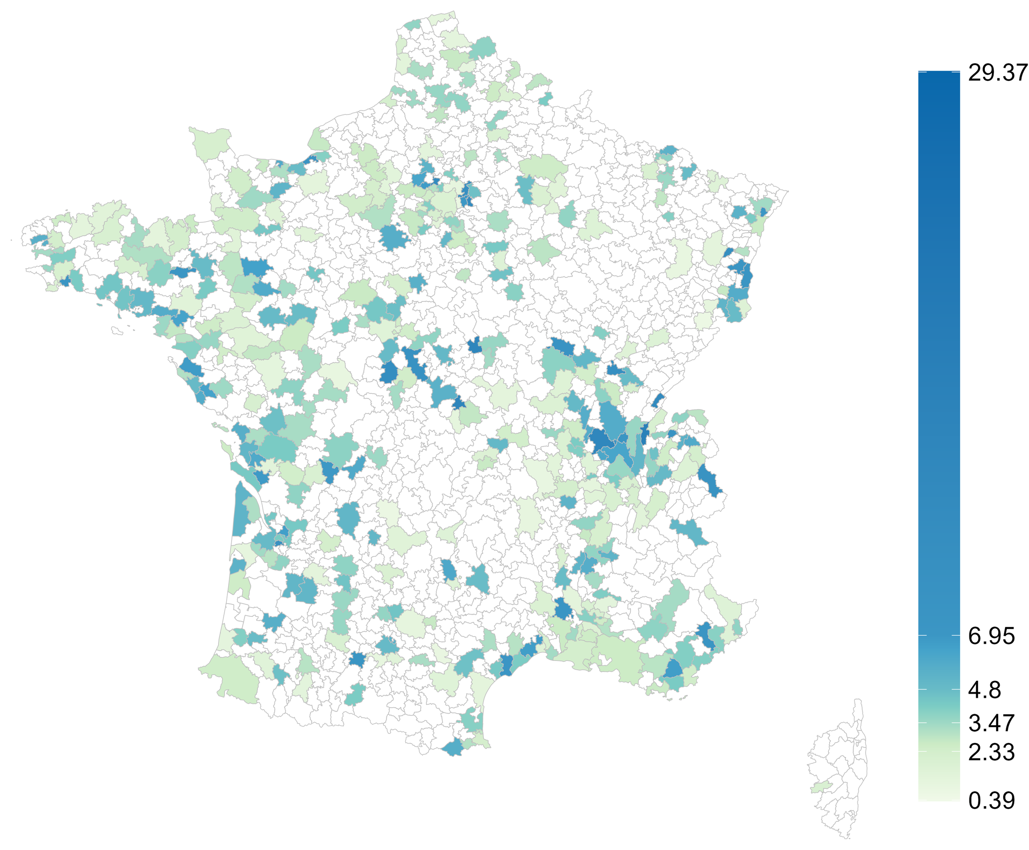
Répartition des RA et RSS en France métropolitaine
Figure 1 – Nombre de résidences autonomie pour 10 000 personnes âgées de 75 ans ou plus, par EPCI
Figure 2 – Nombre de résidences services seniors pour 10 000 personnes âgées de 75 ans ou plus, par EPCI
Sources : Finess (2025), enquête OFFRE (Hilauseniors, 2024), estimation de population (Insee, 2024).

Slide 8
Les RSS sont implantées dans des EPCI plus aisés et plus vieillissants…
Table 2 – Implantation des résidences selon les caractéristiques sociodémographiques des EPCI
 | RA | RSS | Différence
Revenus
Revenu médian par unité de consommation (€) | 22 420 | 22 671 | −251*
Part des personnes âgées (60 ans ou plus) > du p90 (%) | 10,22 | 11,19 | −0,97**
Part des personnes âgées (60 ans ou plus) > du p70 (%) | 30,12 | 32,33 | −2,20***
Population
Densité de population (hab./km²) | 1 356 | 1 170 | n.s.
Vieillissement
Indice de vieillissement | 94,31 | 95,70 | n.s.
Taux de croissance du nombre de personnes âgées (%) | 13,42 | 17,81 | −4,39***
Nombre d’EPCI (étab. publics de coopération intercommunale) | 682 | 404
Sources : Finess (2025), Enquête OFFRE (Hilauseniors, 2024), Insee-DGFIP-Cnaf-Cnav-CCMSA (2020), Fideli (2022), estimations de population (Insee), recensement de la population (Insee).
Note : 307 EPCI accueillent les deux types de résidences.

Slide 9
… et dans des EPCI plus urbains
Figure 3 – Pourcentage de RA et de RSS parmi les résidences de chaque type d’EPCI, selon la typologie de densité
Sources : Finess (2025), Enquête OFFRE (Hilauseniors, 2024), Grille de densité (Insee).

Slide 10
Les côtes atlantique et méditerranéenne : des loc. attractives pour les RSS
Figure 4 – Pourcentage de RA et de RSS parmi les résidences de chaque région, littorale ou non
Sources : Finess (2025), Enquête OFFRE (Hilauseniors, 2024), découpage du littoral (ministère de la Transition écologique et de la Cohésion des territoires, 2024).

Slide 11
Les RSS sont implantées dans des EPCI mieux dotés en professionnels de santé
Dans les EPCI avec RA vs. avec RSS : accessibilité plus faible aux médecins généralistes (-7,2 %), infirmiers (-12,1 %), chirurgiens-dentistes (-12,5 %) et masseurs-kinésithérapeutes (-17,6 %)
⇒ Offre de soins plus étoffée dans les zones d’implantation des RSS
Moindre accès des RA aux infirmiers libéraux partiellement compensé par les SSIAD, plus présents autour des RA (+20,2 %)
Pas de différence significative en termes de densité de pharmacies, de services d’aide à domicile ou d’Ehpad/EHPA (hors RA)

Slide 12
Partie 1 – Ce qu’il faut retenir
RA : un maillage ancien et étendu, y compris dans les territoires ruraux
RSS : une implantation sélective, dans des EPCI :
  plus urbains et plus souvent littoraux (Atlantique, Méditerranée)
  plus aisés, où la population âgée croît plus vite
  mieux dotés en professionnels de santé
→ Les RA assurent une couverture large du territoire, l’essor des RSS se concentre dans des territoires attractifs pour les retraités, où les prix de l’immobilier sont en moyenne plus élevés.
→ Les RSS s'implantent là où vivent des retraités plus aisés : sont-elles accessibles financièrement à tous les seniors ?

Slide 13
Partie 2 – L’accessibilité financière aux résidences services seniors

Slide 14
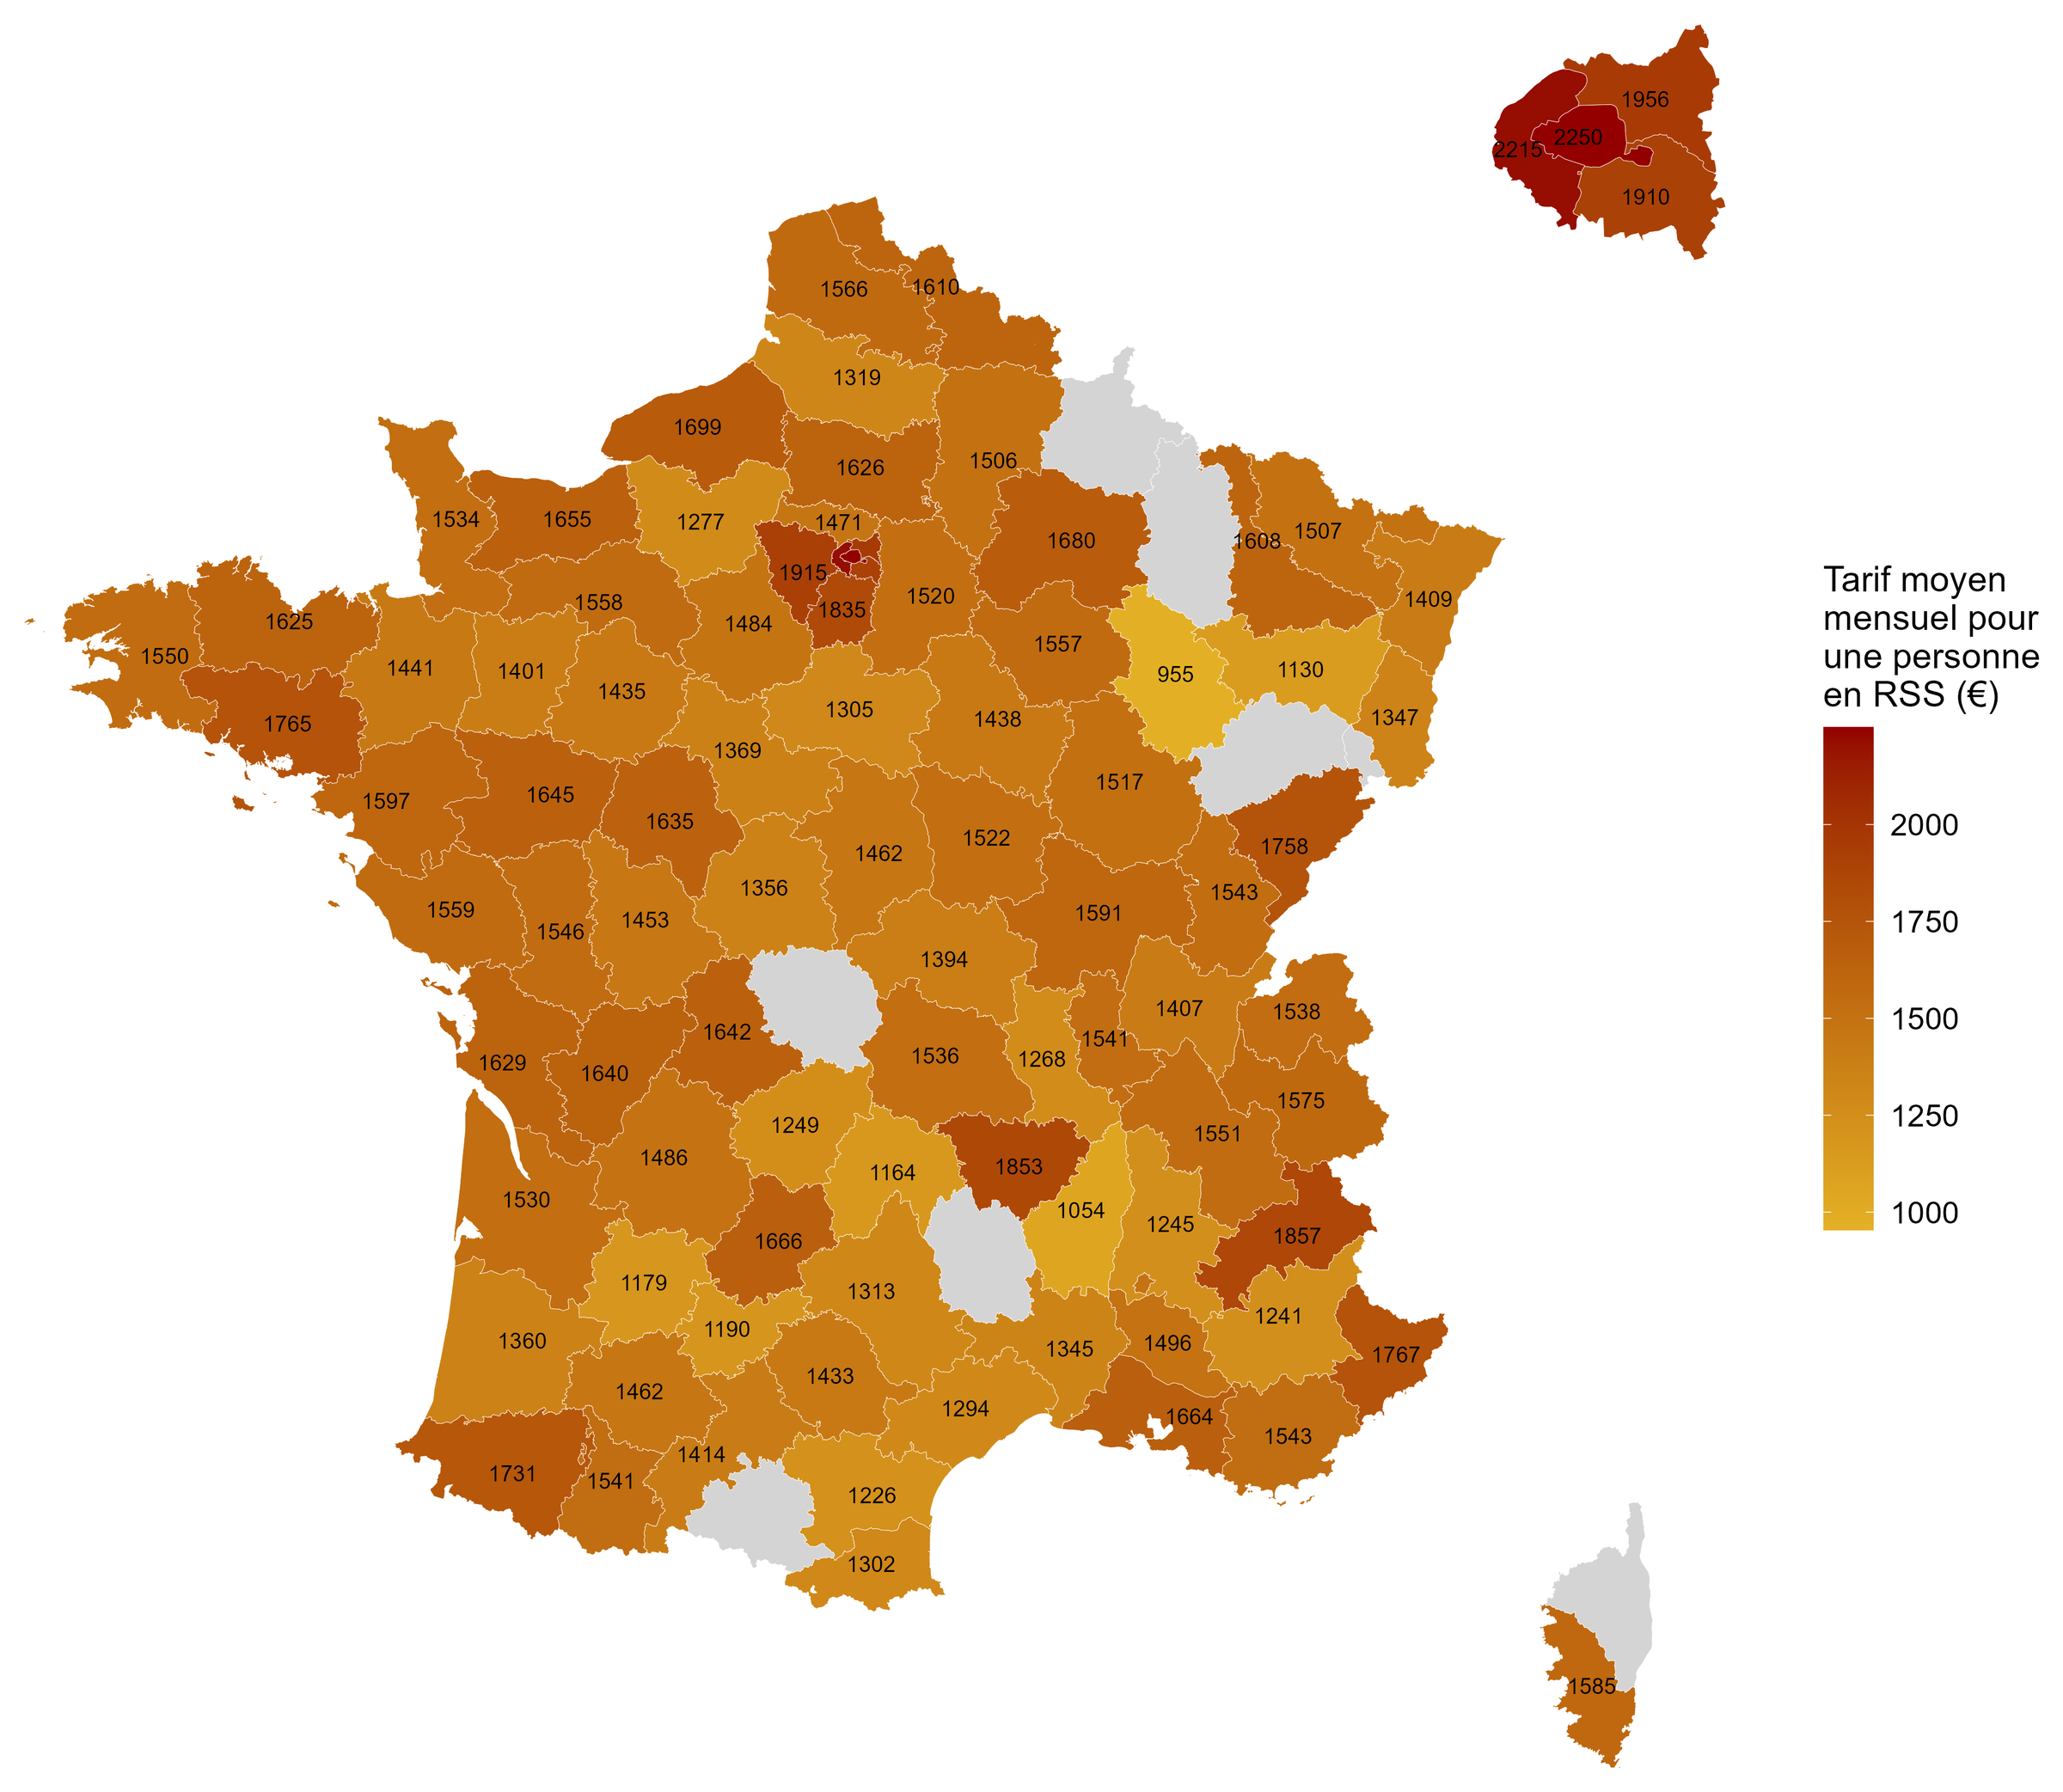
Tarif moyen en RSS par département
Figure 5 – Cartographie départementale des tarifs moyens pour 1 pers.
Source : Enquête OFFRE (Hilauseniors, 2024).
Note : certaines moyennes départementales sont calculées sur peu de RSS.

Slide 15
APL (accessibilité potentielle localisée)
APL "classique" : mesure l’adéquation spatiale entre l’offre (nombre de RSS) et la demande potentielle (population âgée) en tenant compte des temps de trajet entre communes.
Il est exprimé en nombre de logements en RSS pour 100 000 personnes âgées.
APL avec dimension financière : mesure l’adéquation spatiale et financière entre l’offre (nombre de RSS) et la demande potentielle (population âgée) en tenant compte des temps de trajet entre communes, des tarifs des logements et des revenus des PA.

Slide 16
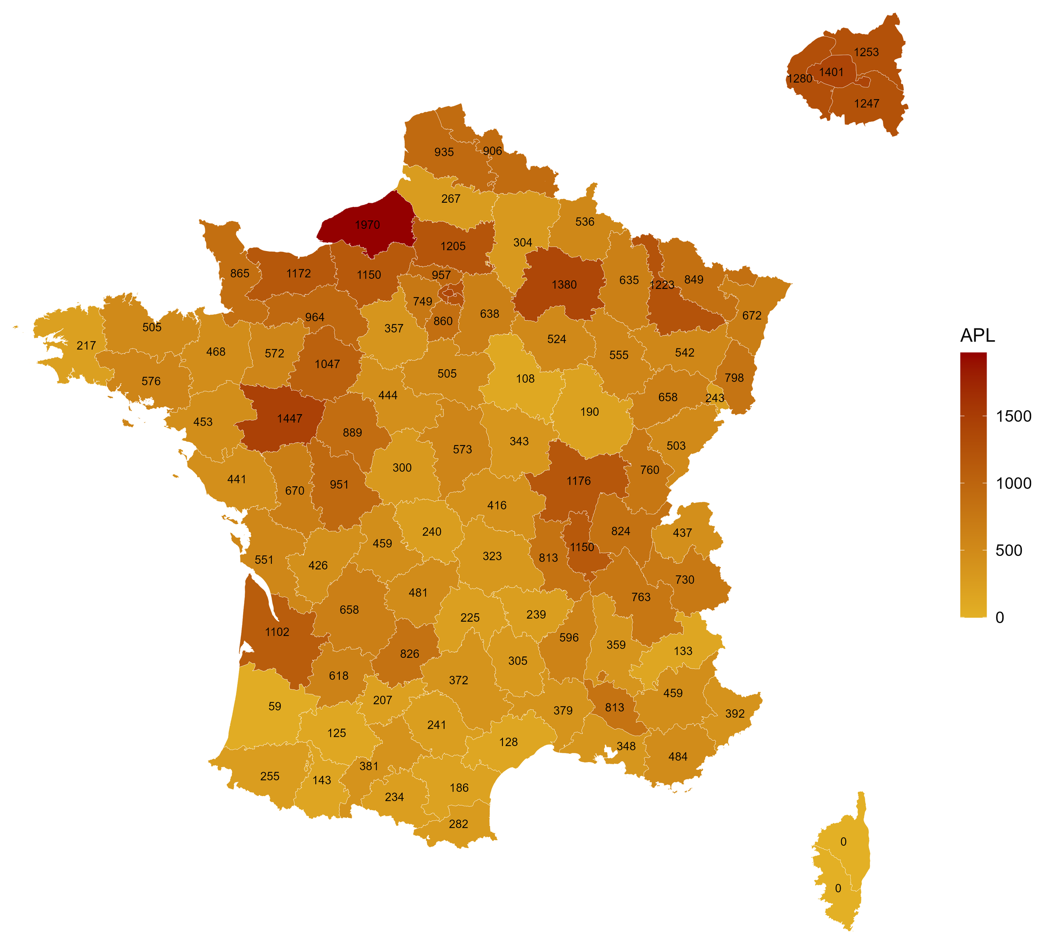
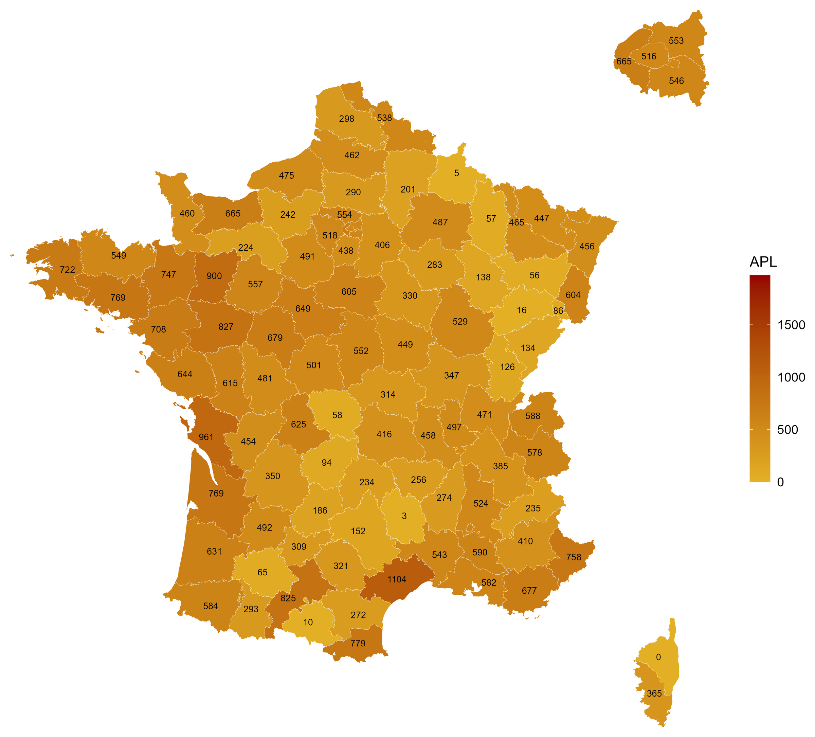
APL "classique" des résidences autonomie et des RSS
Figure 6 – Nombre de places en RA à moins de 30 minutes pour 100 000 personnes âgées de 60 ans ou plus
Figure 7 – Nombre de logements en RSS à moins de 30 minutes pour 100 000 personnes âgées de 60 ans ou plus
Source : Drees (2015).
Source : Enquête OFFRE (Hilauseniors, 2024).

Slide 17
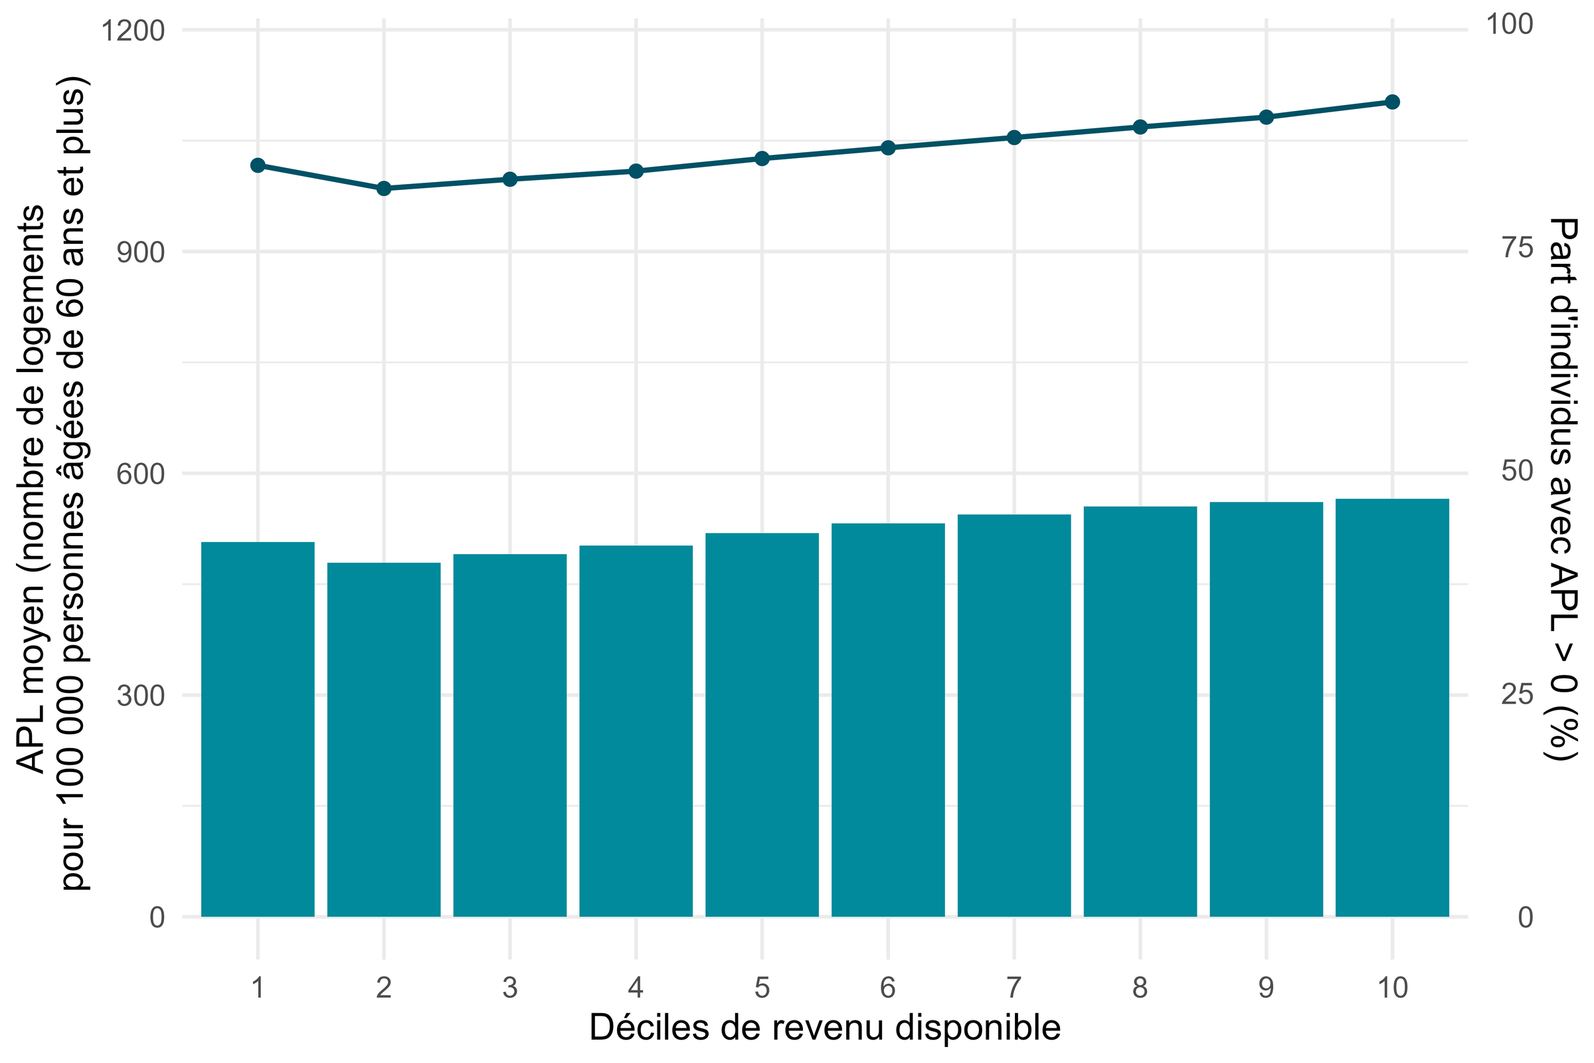
APL aux RSS, sans dimension financière
Figure 8 – Accessibilité potentielle aux RSS selon le décile de revenu, sans prise en compte des tarifs (courbe : part des individus / barres : APL moyen)
Source : Fideli (2022), enquête OFFRE (Hilauseniors, 2024).

Slide 18
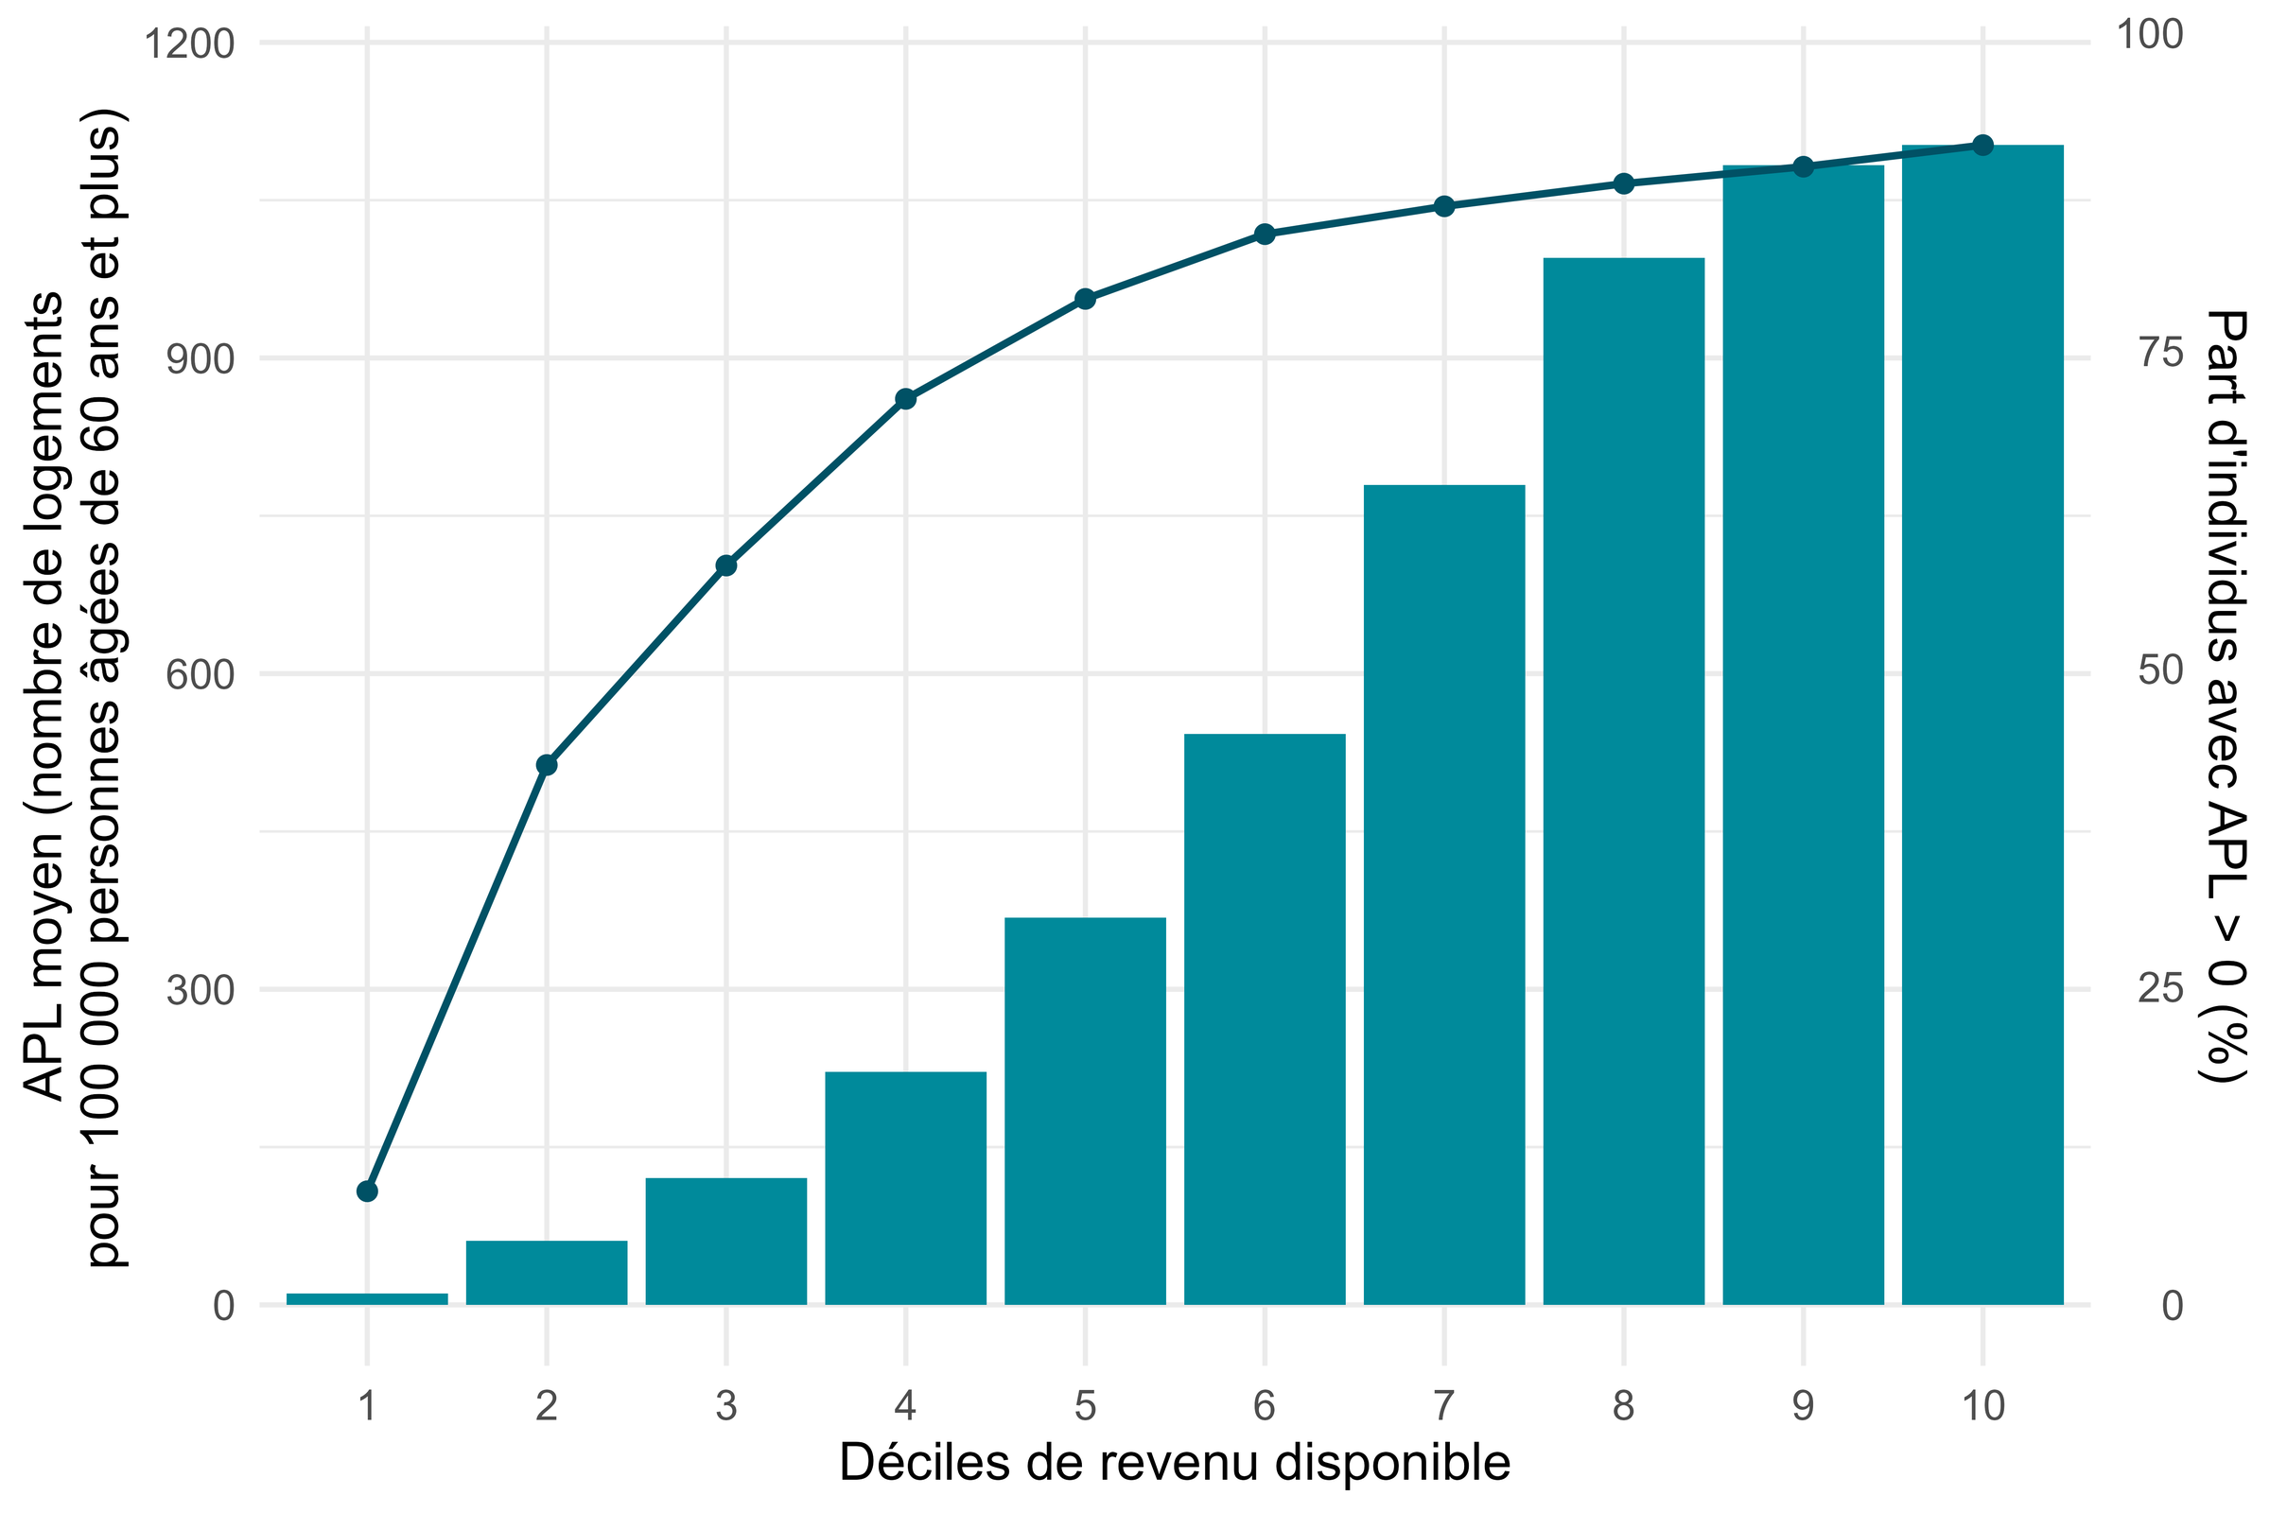
APL aux RSS, avec dimension financière
Figure 9 – Accessibilité potentielle aux RSS selon le décile de revenu, avec prise en compte des tarifs (courbe : part des individus / barres : APL moyen)
Source : Fideli (2022), enquête OFFRE (Hilauseniors, 2024).

Slide 19
Partie 2 – Ce qu’il faut retenir
Des tarifs mensuels plus élevés en RSS qu’en RA (1 560 € pour une personne en RSS vs. 643 € pour un T1 et 787 € pour un T2 en RA (CNSA, 2019)), qui s’expliquent en partie par la localisation dans des territoires au foncier plus cher, et avec de fortes disparités entre départements
Prendre en compte la dimension financière réduit nettement l’accessibilité aux RSS pour 60 % des individus avec les revenus les plus faibles
Une accessibilité très inégale selon le revenu disponible : 9 % y ont accès dans le premier décile, contre 91 % dans le dernier décile
→ Les RSS sont une offre principalement accessible aux personnes âgées les plus aisées.
→ Où se situent les habitats inclusifs au sein de l'offre d'habitat intermédiaire ? À quels besoins répondent ces habitats ? Quels acteurs s'en sont saisis ?

Slide 20
Partie 3 – Les habitats inclusifs, à l’intersection entre politique de l’autonomie et politique du logement

Slide 21
Les habitats inclusifs, entre politique de l’autonomie et politique du logement
Comme les RSS, ne sont pas des ESMS
  Ils peuvent s’adresser à des personnes âgées de 60 ans ou plus (habitats "PA" dans la suite)
  … ou bien à des personnes en situation de handicap (habitats "PH")
  … ou les deux (habitats "PA-PH")
Occupent une place modeste au regard de l’offre en RA et RSS, mais en plein essor :
  Plus de 1 000 habitats ouverts fin 2024
  Environ 12 000 personnes présentes au 1er septembre 2025, dont 9 000 bénéficiaires de l’AVP (aide à la vie partagée)

Slide 22
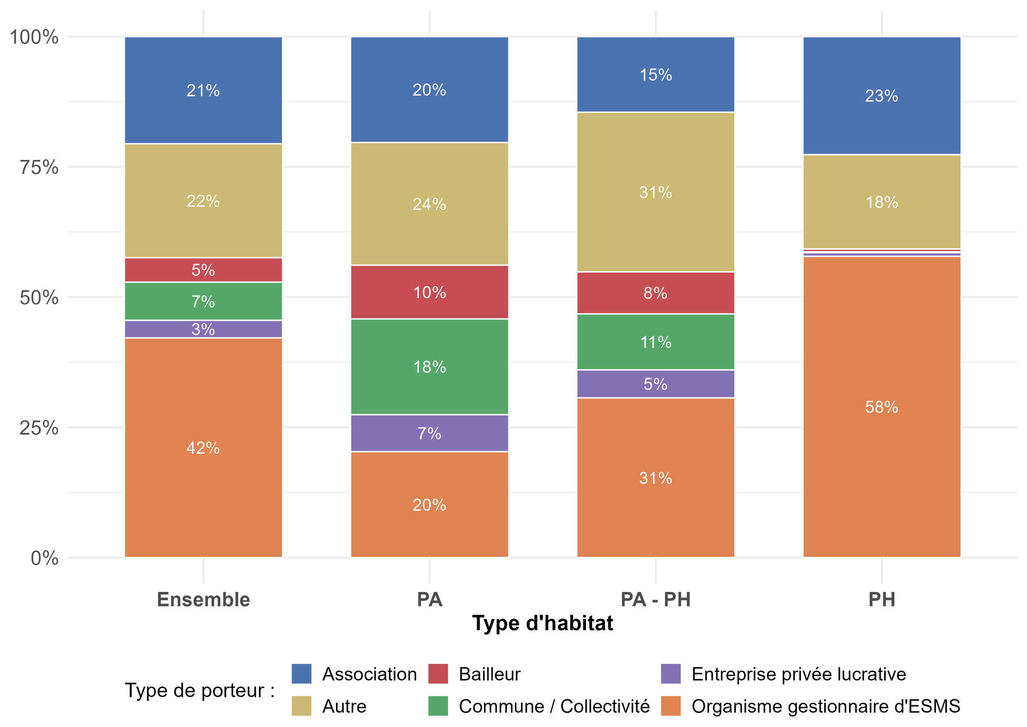
Des projets souvent portés par des acteurs du secteur médico-social
Figure 10 – Répartition des types de porteurs selon le public de l’habitat
PH : 58 % des projets portés par des organismes gestionnaires d’ESMS
PA : 20 % des projets portés par des OG d’ESMS, 18 % par des communes ou collectivités, 7 % par des entreprises
Rôle important du médico-social dans l’orientation vers ces habitats
Source : Enquête AVP (IPP, 2025).

Slide 23
Des profils proches des ESMS, mais avec des spécificités
Habitats « PA »
Majorité de femmes : 69 % (70 % en résidence autonomie)
Les personnes atteintes de la maladie d’Alzheimer occupent une place importante (elles sont présentes dans 58 % des habitats)
Population plus jeune qu’en RA : 43 % ont moins de 75 ans (contre 15 %)
Habitats « PH »
Majorité d’hommes : 62 % (contre 59 % en établissement d’accueil non médicalisé)
Structure par âge similaire : 62 % entre 30 et 60 ans (contre 64 %)
Le profil des habitants est parfois sensiblement différent de celui qui était prévu

Slide 24
Trajectoires des habitants
Habitats « PA »
57 % des sorties liées au décès
26 % dues à un déménagement, le plus souvent vers un Ehpad
Habitats « PH »
33 % des habitats sont prévus pour des travailleurs ou retraités d’ESAT, 45 % en accueillent
42 % des sorties liées à des attentes non satisfaites : adéquation projets / besoins ?
30 % dues à un déménagement :
  48 % vers un domicile ordinaire : levier vers l’autonomie ?
  31 % vers un ESMS (dont 18 % un étab. pour PH et 13 % un Ehpad)

Slide 25
Des bailleurs sociaux majoritaires parmi les propriétaires des logements
Figure 11 – Répartition des types de propriétaires des logements d’habitats inclusifs bénéficiaires de l’AVP
Un bailleur social est (co-) propriétaire du bâti dans 54 % des cas
Les habitats sont souvent prévus pour des habitants du parc social
  50 % des habitats « PA-PH »
  49 % des habitats « PA »
  18 % des habitats « PH »
Source : Enquête AVP (IPP, 2025).

Slide 26
Une implantation majoritairement urbaine, plus rurale pour les habitats “PA”
Table 3 – Répartition des habitats selon le type de territoire et d’habitat (%)
Territoires | Habitats inclusifs |  |  |  | ESMS
 | PA | PA-PH | PH | Ens. | RA | EANM
Grandes aires urbaines, hors territoires ruraux | 50 | 62 | 80 | 68 | 65 | 59
Moyennes, petites aires et communes multipolarisées, territoires ruraux | 7 | 14 | 11 | 10 | 11 | 13
Territoires ruraux périurbains, périphériques et isolés | 43 | 24 | 9 | 22 | 24 | 28
Total (en pourcentage) | 100 | 100 | 100 | 100 | 100 | 100
Source : Enquête AVP (IPP, 2025).
→ Les habitats « PH » sont plus urbains (80 %) que les habitats « PA » (50 %)

Slide 27
Des formes d’habiter variées : petites unités, colocation et mixité
En moyenne, 11 personnes dans chaque habitat, dont 8 ben. AVP
Moins d’habitants que prévu
Habitats PH plus petits
Écart entre nb. d’habitants total et ben. AVP plus grand dans les habitats PA-PH
18 % d’habitats intergénérationnels (PA-PH)
40 % des habitats incluent des colocations
Table 4 – Taille moyenne des habitats (prévu / réel)
 | Total | dont AVP
PA | 17 / 13 | 11 / 10
PH | 9 / 8 | 8 / 7
PA-PH | 22 / 18 | 12 / 10
Ensemble | 13 / 11 | 9 / 8
Source : Enquête AVP (IPP, 2025).

Slide 28
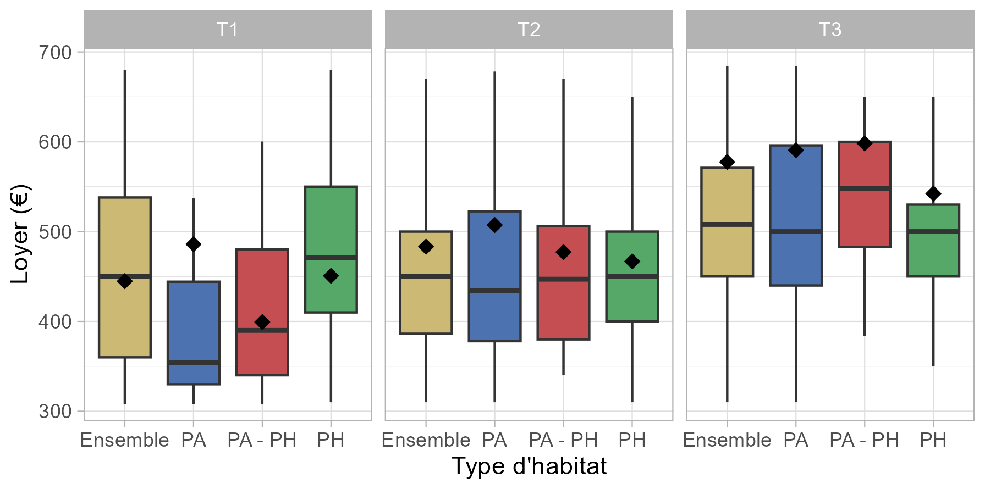
Des loyers modérés
Figure 12 – Loyer mensuel par taille de logement selon le public de l’habitat
Les loyers médians :
  420 € pour un studio
  450 € pour un T2
  550 € pour un T3
Variabilité entre les habitats
Source : Enquête AVP (IPP, 2025).
→ Loyers modérés, d’autant plus pour les habitats « PA » : cohérent avec l’ancrage dans le parc social.

Slide 29
Partie 3 – Ce qu’il faut retenir
Des projets portés par des acteurs du médico-social et du logement social, peu par le secteur lucratif
Des loyers modérés : une réponse au vieillissement de locataires du parc social
Une offre encore limitée / minoritaire : environ 12 000 habitants, contre près de 100 000 en RA
→ Plus accessibles que les RSS, financièrement et géographiquement, les habitats inclusifs restent une offre de niche, encore loin d’être à l’échelle.

Slide 30
Conclusion

Slide 31
Trois offres, trois logiques
RA : un maillage ancien et étendu, y compris rural, qui reste le socle de l’offre en "habitat intermédiaire"
RSS : une offre récente et dynamique, implantée dans des territoires plus urbains, plus aisés, littoraux et mieux dotés en soins
  des tarifs élevés au regard des pensions : une accessibilité financière limitée
Habitats inclusifs : de petites unités portées par des acteurs locaux (associations gestionnaires d’ESMS, bailleurs sociaux, communes), aux loyers modérés
  répondent à des besoins non couverts, comme le vieillissement des locataires du parc social ou le logement d’anciens travailleurs d’ESAT
→ Chaque offre répond à des besoins et à des publics spécifiques. Les offres plus récentes (RSS, habitats inclusifs) ne sont pas encore déployées à grande échelle ou restent peu accessibles au regard des besoins anticipés.

Slide 32
Merci pour votre attention !

Slide 33
Pour aller plus loin
Publications :
  Camille Auxépaules, Raphaël Dhuot, « Cartographie de l’offre d’habitats intermédiaires en 2024 : différences d’implantation des résidences autonomie et des résidences services seniors sur les territoires », Cadr’@ge, décembre 2025.
  Camille Auxépaules, Delphine Roy, « Les habitats inclusifs, à l’intersection entre politique de l’autonomie et politique du logement », Note IPP, mai 2026.
Projet Hilauseniors :
  Informations générales
  Gazette

